Slide 1
Что такое ГЕОФИЗИКА?
читает Александр Николаевич Ошкин
к.ф.-м.н., ассистент кафедры Сейсмометрии и геоакустики Геологического факультета МГУ

Slide 2
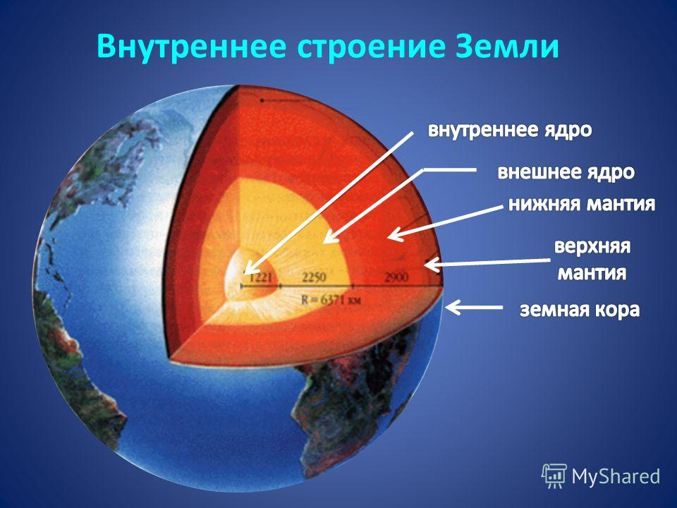
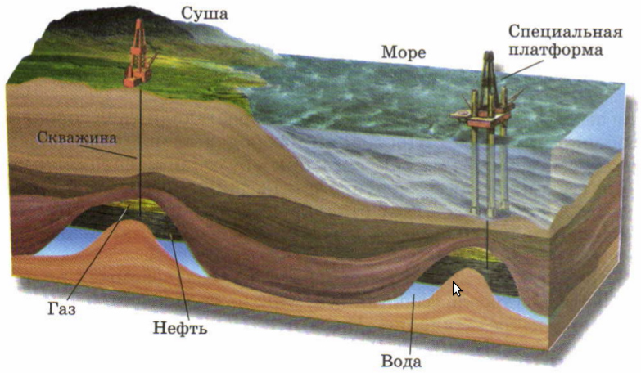
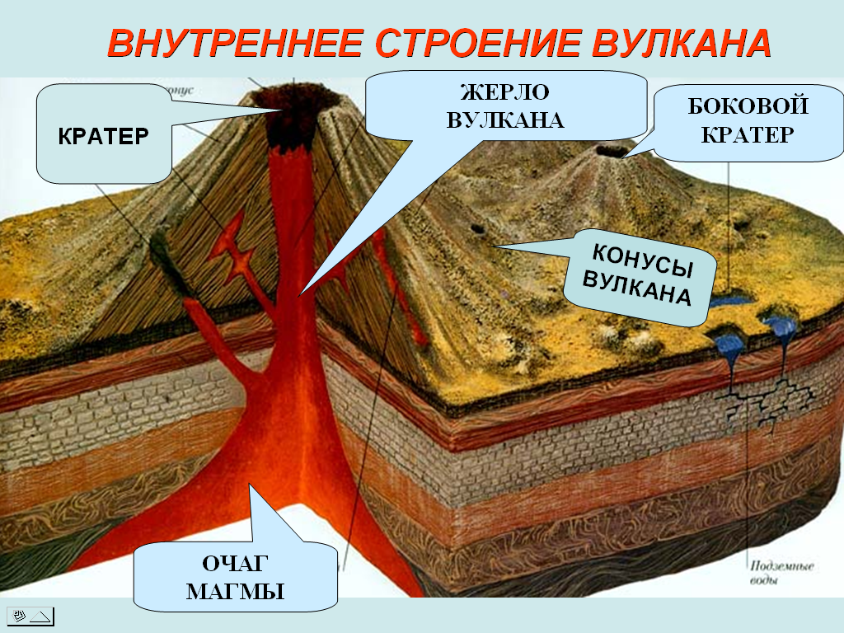
Мы знаем многие факты о нашей планете

Slide 3
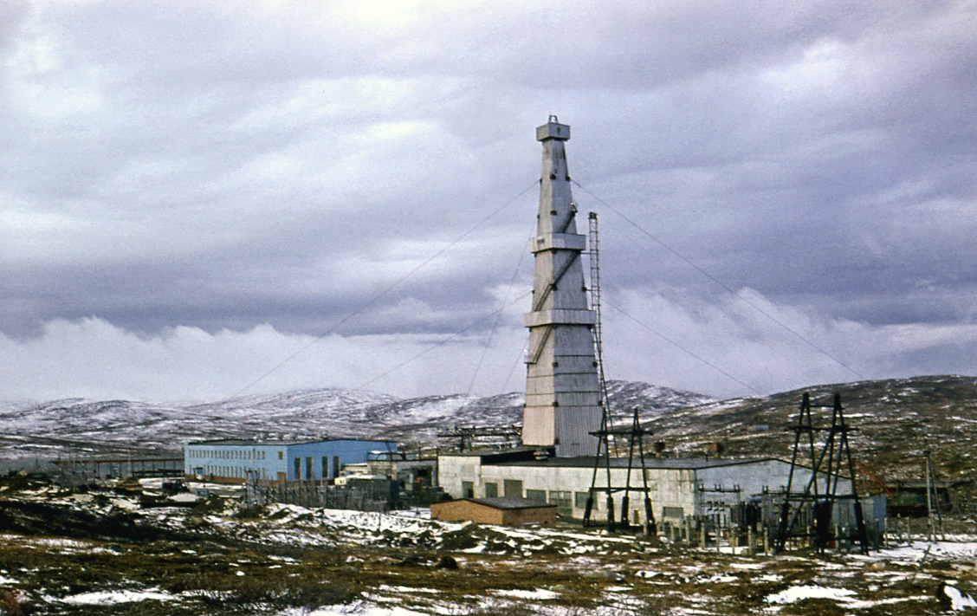
ОТКУДА МЫ ЭТО ЗНАЕМ?
До земного ядра около 3000 км, но самая глубокая скважина, пробуренная человеком – Кольская сверхглубокая, имеет глубину 12 262 м
Фото из архива Юрия Яковлева. Под лицензией Добросовестное использование с сайта Википедия

Slide 4
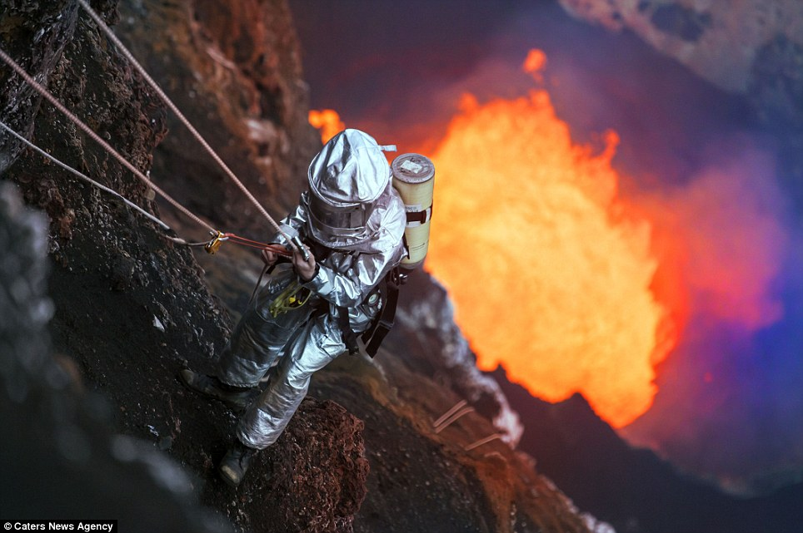
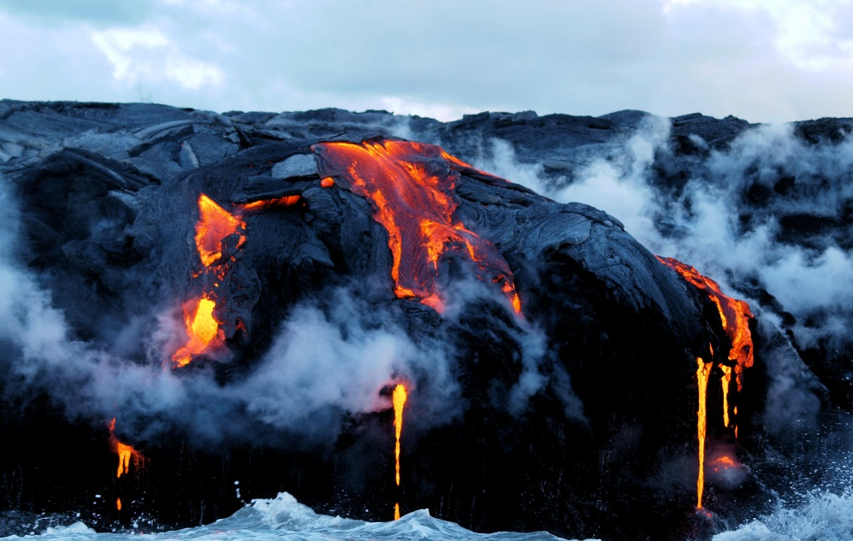
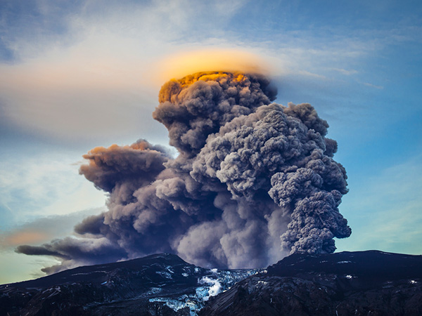
ОТКУДА МЫ ЭТО ЗНАЕМ?
Температура расплавленной лавы 1000-1400 °С
В жерле вулкана огромные давления.

Slide 5
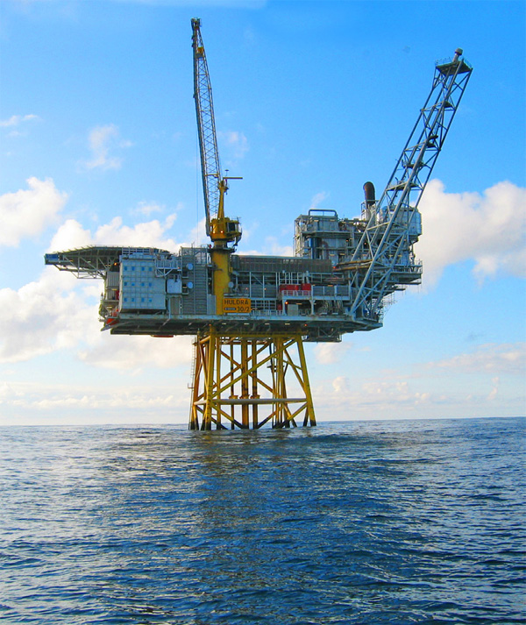
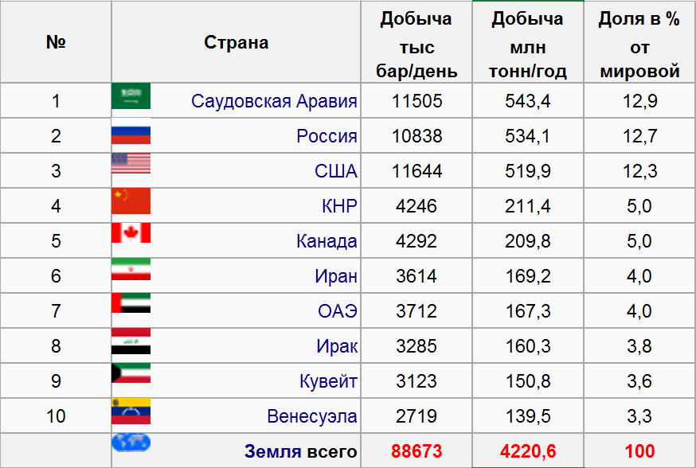
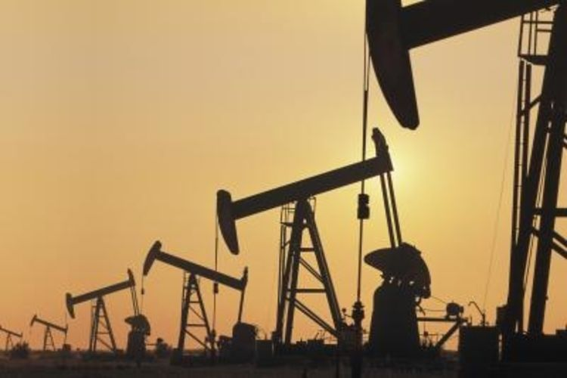
ОТКУДА МЫ ЭТО ЗНАЕМ?
В мире добывается более 4000 млн. тонн/год нефти.
Данные за 2014 год. С сайта Wikipedia.org

Slide 6
Ответы на эти и многие другие вопросы дает наука геофизика.
Геофизика (от др.-греч. γῆ — Земля + φύσις — природа) — комплекс наук, исследующих физическими методами строение Земли. Геофизика в широком смысле изучает физику твёрдой Земли (земную кору, мантию, жидкое внешнее и твёрдое внутреннее ядро), физику океанов, поверхностных вод суши (озёр, рек, льдов) и подземных вод, а также физику атмосферы (метеорологию, климатологию, аэрономию).

Slide 7
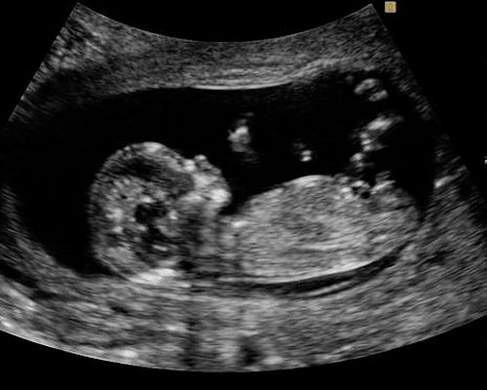
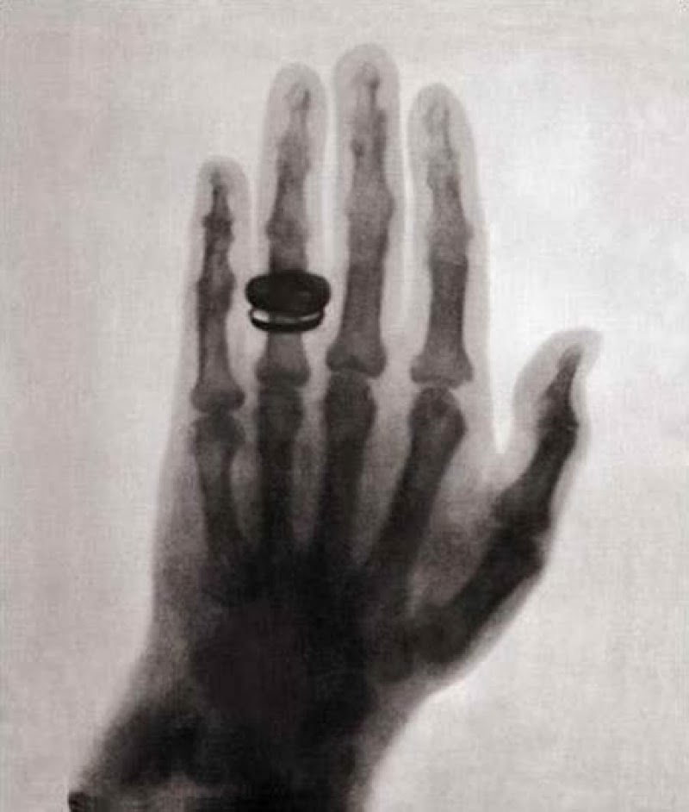
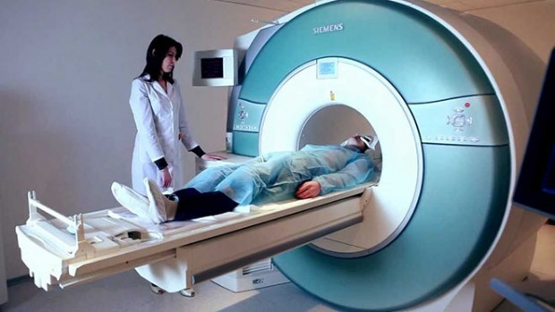
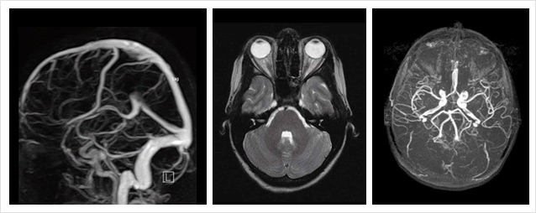
На что похожа геофизика?
На медицинские обследования!

Slide 8
Какие бывают геофизики?
Гравиразведка
Магниторазведка
Электроразведка
Сейсморазведка
Ядерная геофизика
Тепловая геофизика
И так далее

Slide 9
ГРАВИРАЗВЕДКА

Slide 10
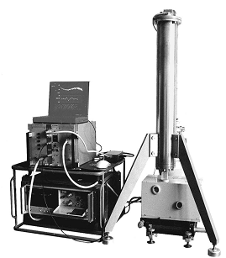
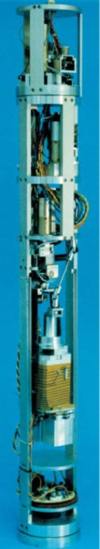
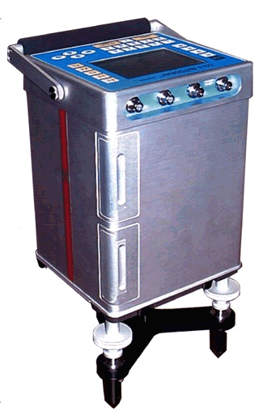
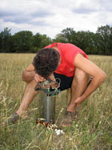
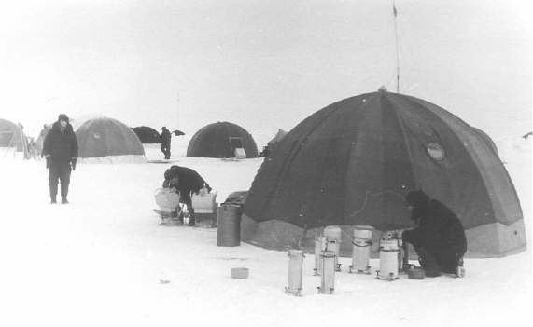
Аппаратура
Скважинный гравиметр LaCoste & Romberg
Гравиметр абсолютный бал-
листический лазерный ГАБЛ-Э
Гравиметр наземный
кварцевый (ГНУ-КВ)
Портативный автоматический
Гравиметр CG-5 AutoGrav
Гравиметрические наблюдения на дрейфующей полярной станции (1967)
На учебной практике
Notes:
10

Slide 11
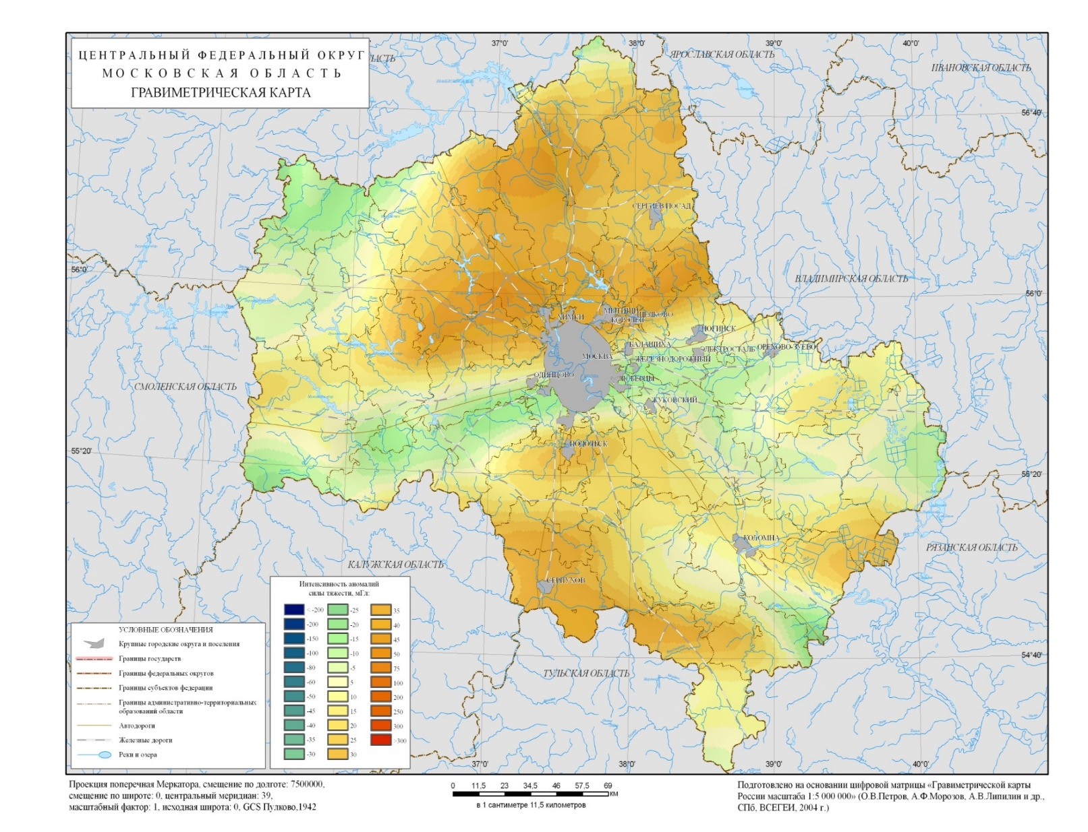
Гравитационное поле на территории Московской области

Slide 12
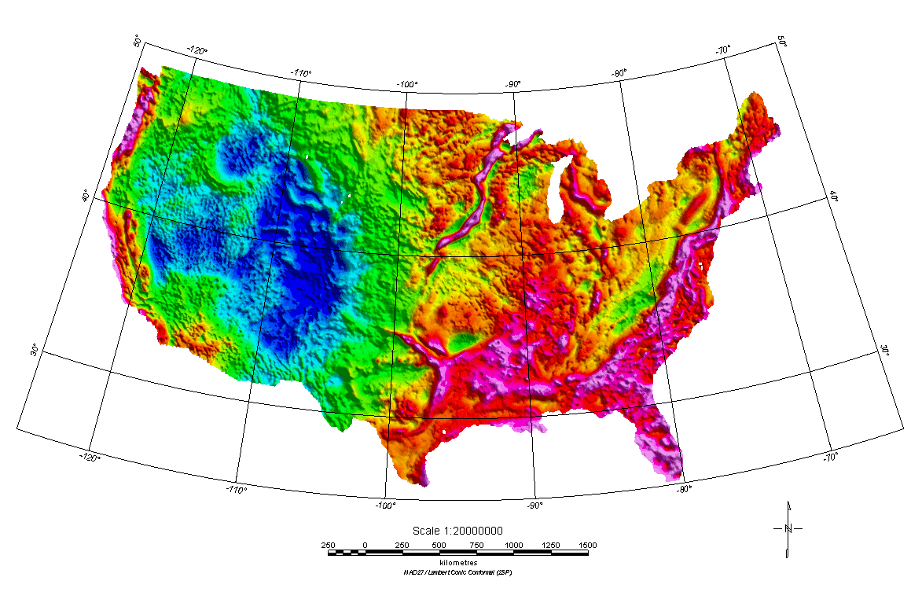
Гравитационное поле на территории США

Slide 13
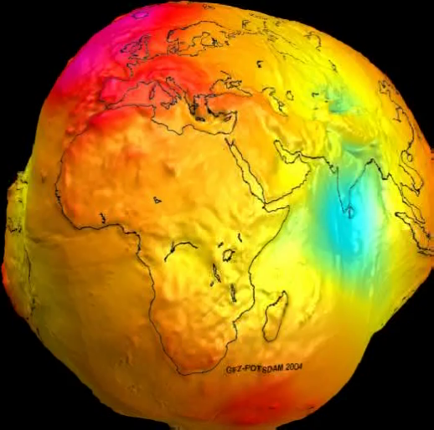
Гравитационное поле Земли

Slide 14
МАГНИТОРАЗВЕДКА

Slide 15
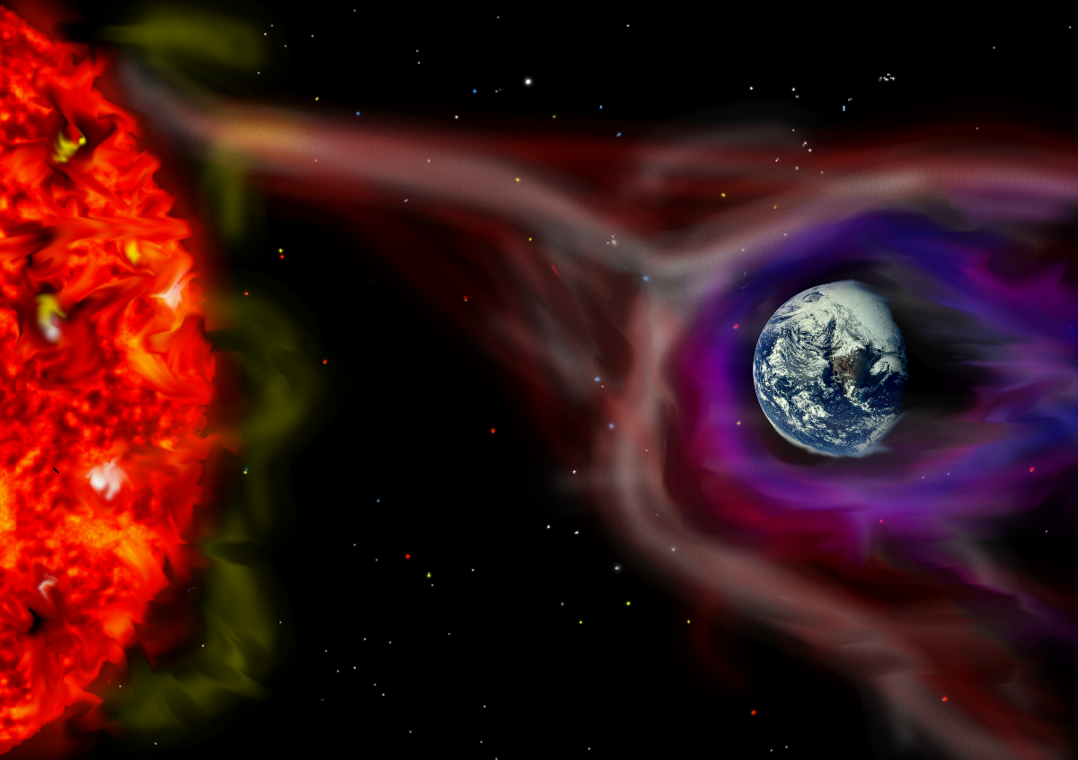
Магнитное поле Земли

Slide 16
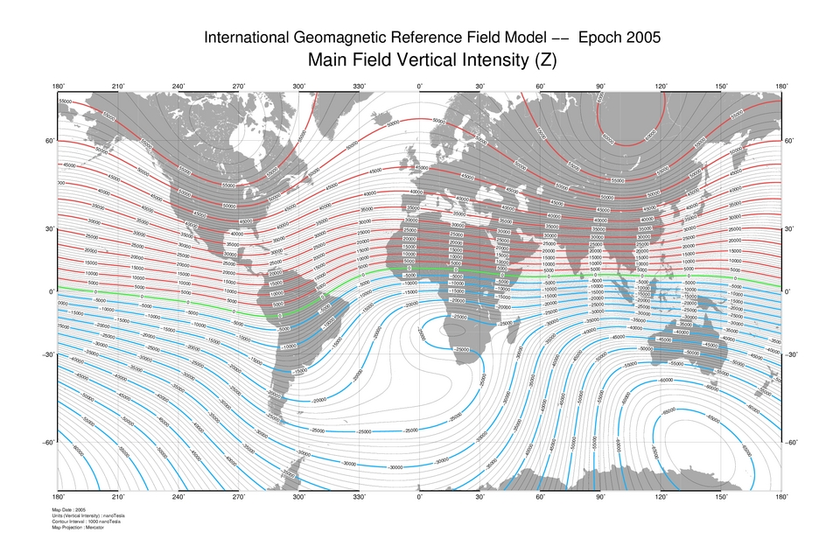
Карта вертикальной составляющей магнитного поля Земли

Slide 17
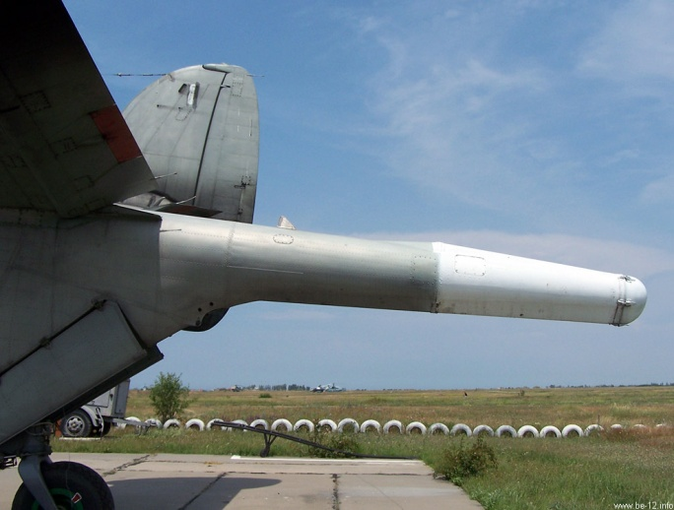
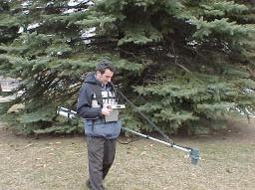
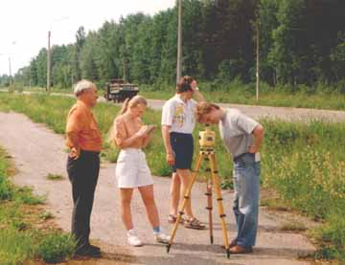
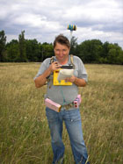
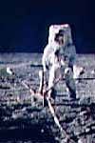
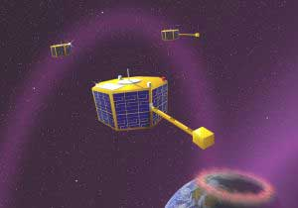
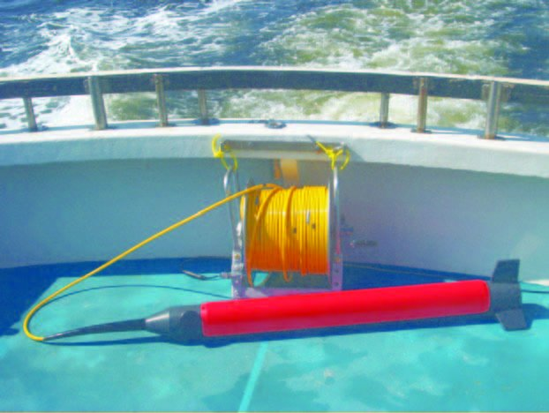
Магнитометрическая аппаратура

Slide 18
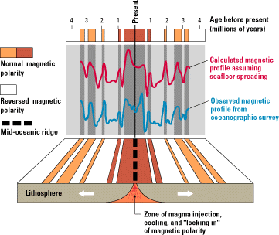
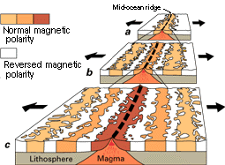
Механизм возникновения зон обратной намагниченности
Рrofessor Gary Glatzmaier. University of California
Магнетизм океанического дна
Спрединг океанического дна

Slide 19
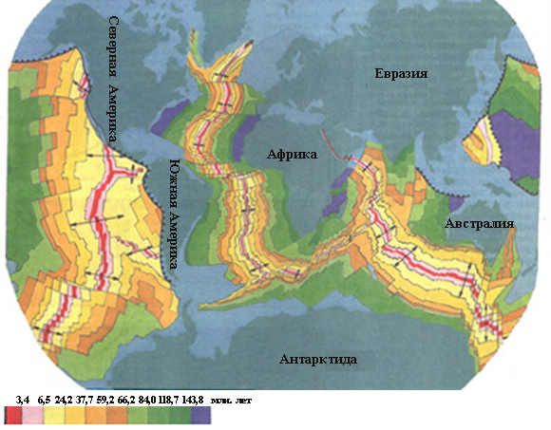
Карта полосовых магнитных аномалий симметричных относительно осей срединно-океанических хребтов.
Стрелки указывают увеличение возраста пород.
(Порошина И.А. Новосибирск 2002)

Slide 20
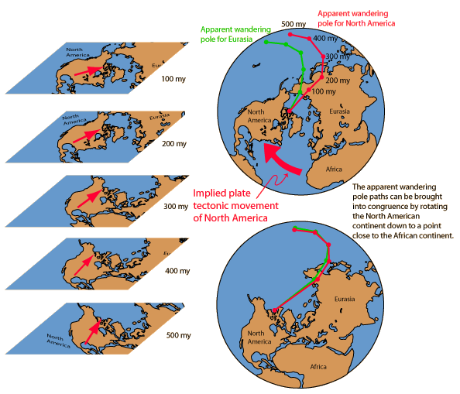
Палеомагнитная реконструкция движения Северной Америки

Slide 21
ЭЛЕКТРОРАЗВЕКА

Slide 22
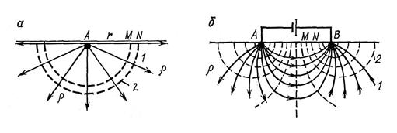
Распространение тока в среде

Slide 23
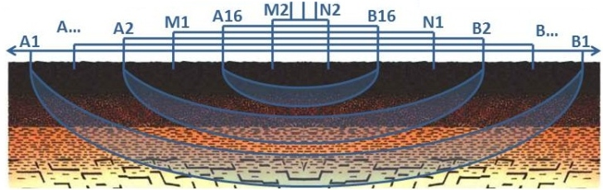
Зависимость глубины проникновения электрического тока от расстояния между электродами

Slide 24
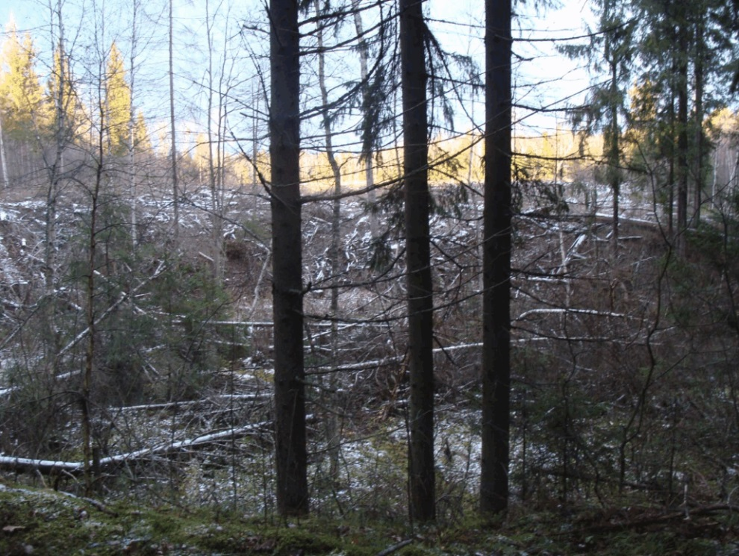
Как выглядит карстовая воронка с поверхности

Slide 25
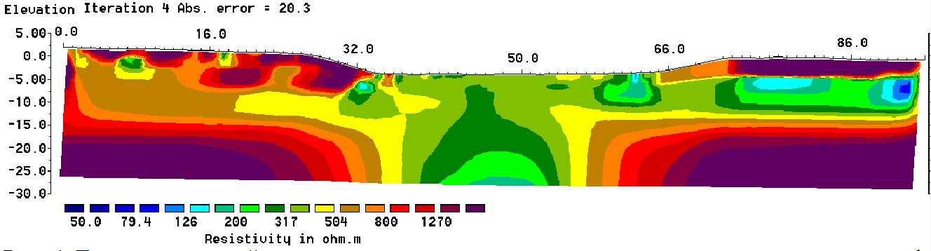
Как проявляется карстовая воронка на данных электроразведки

Slide 26
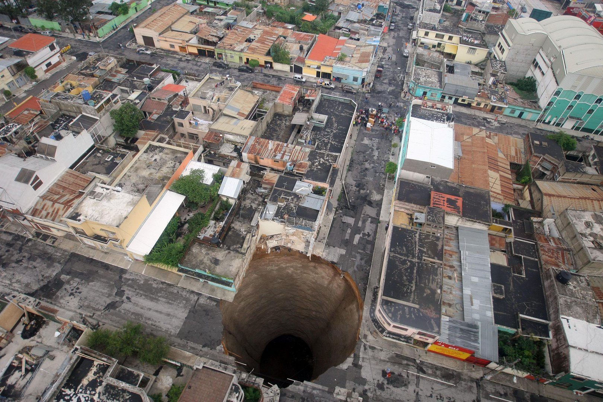
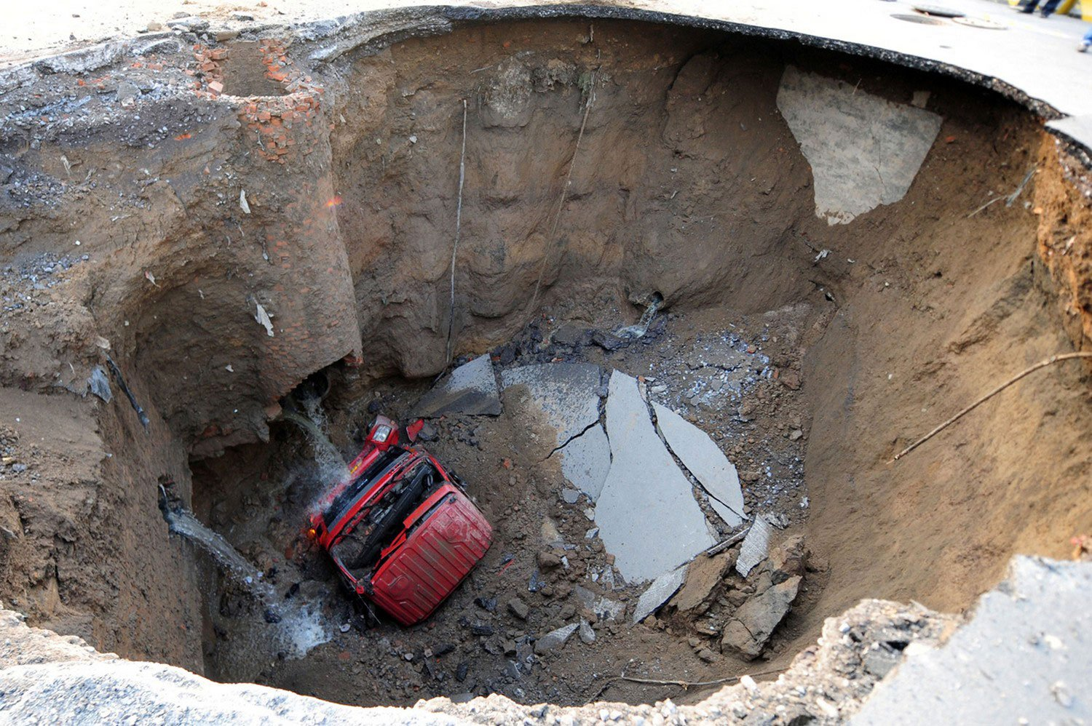
Карст – это очень опасно!

Slide 27
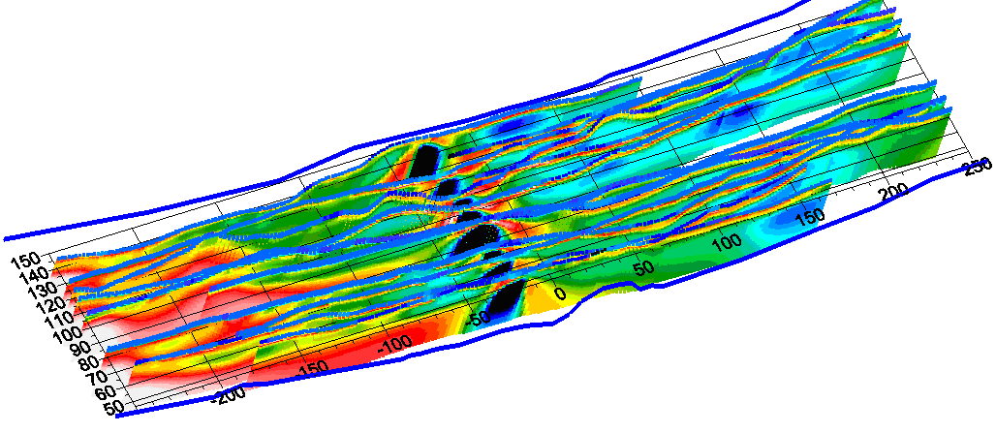
Изучение площадных объектов методом электроразведки

Slide 28
ГЕОРАДИОЛОКАЦИЯ

Slide 29
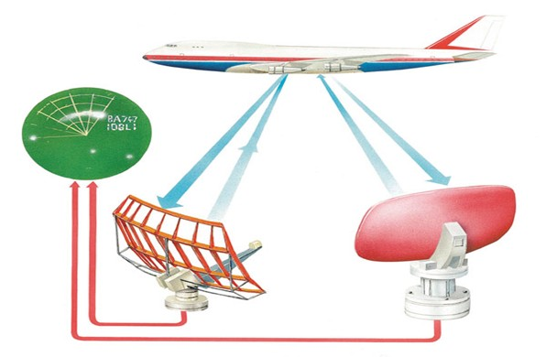
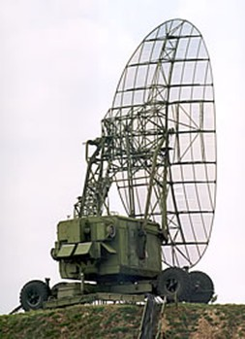
Что такое РАДИОЛОКАЦИЯ?

Slide 30
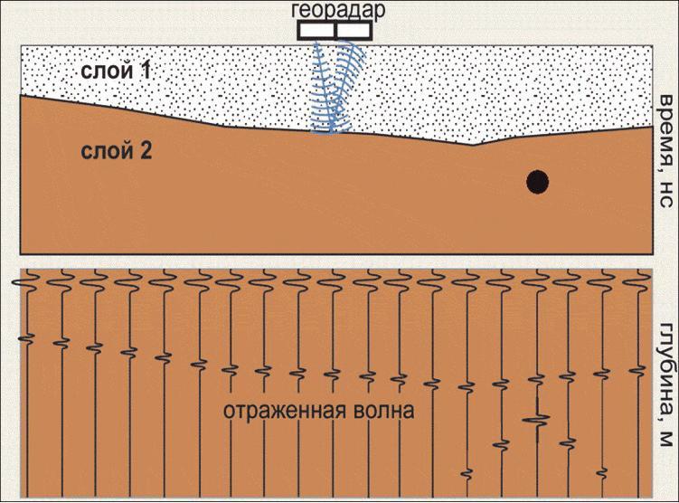
ГЕОрадиолокация – это радиолокация в землю

Slide 31
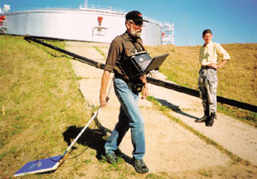
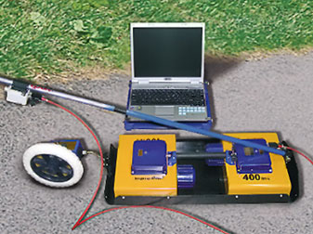
Вот так выглядит георадар

Slide 32
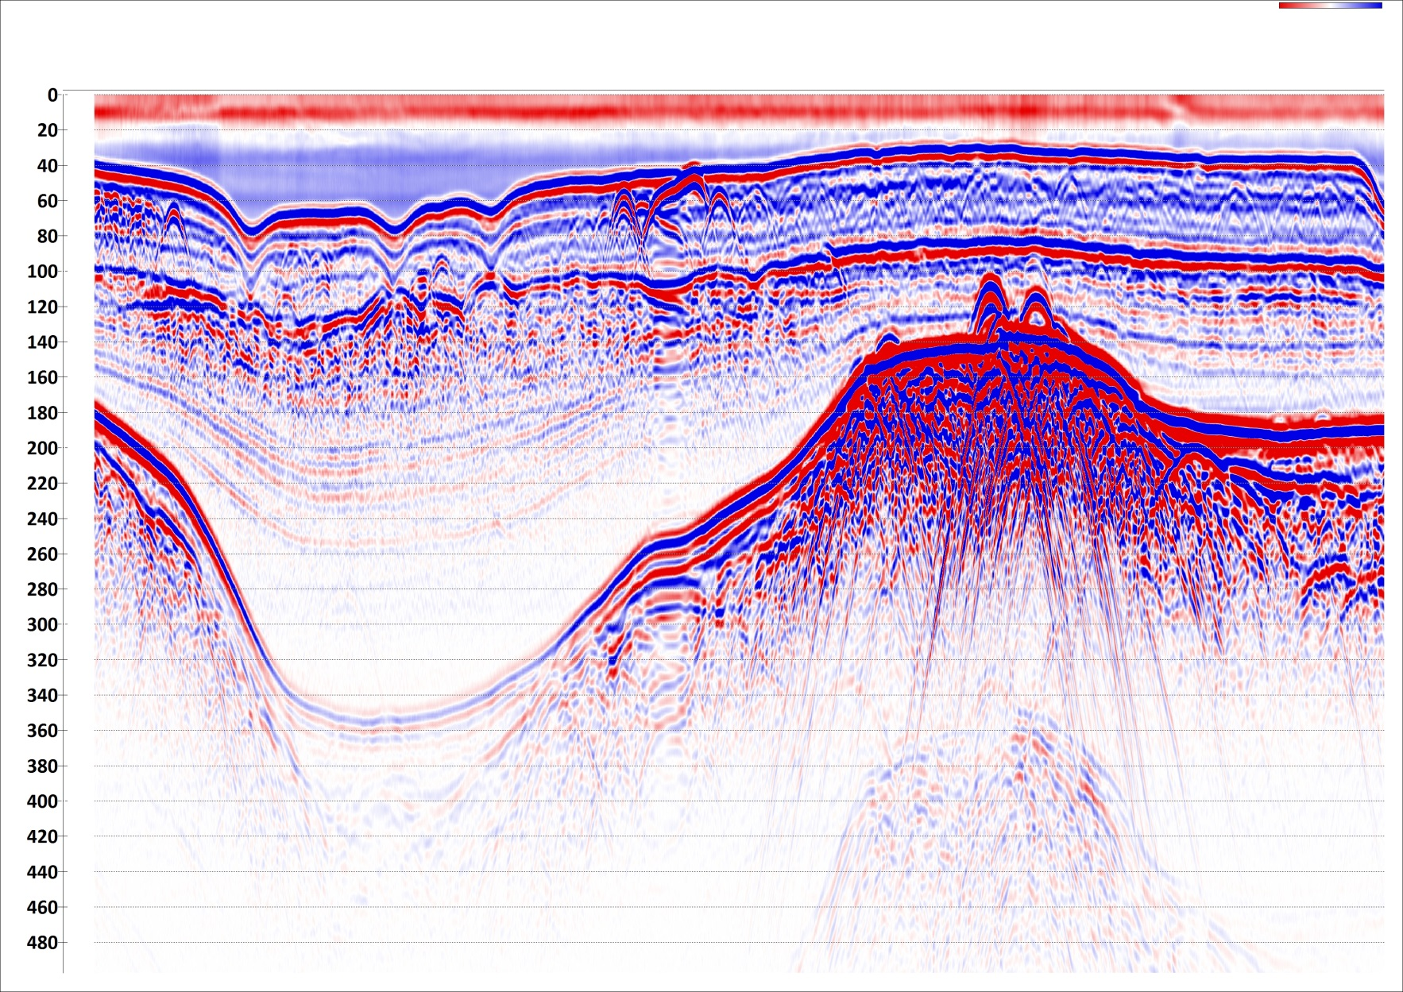
Пример данных, полученных с поверхности озера

Slide 33
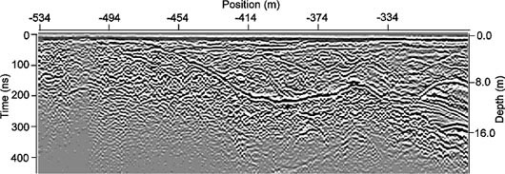
Пример радарограммы в песчаных отложениях

Slide 34
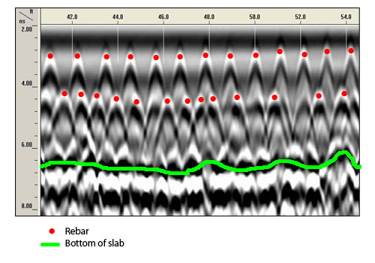

Георадар особенно хорош при обследовании искусственных сооружений

Slide 35
СЕЙСМОРАЗВЕДКА

Slide 36

Как распространяется звук в породах?

Slide 37

Полевые работы в сейсморазведке

Slide 38

Источники звука.
Взрыв.

Slide 39


Источники звука.
Вибраторы.

Slide 40

Регистрируют звук тысячами и десятками тысяч датчиков - сейсмоприемниками

Slide 41


На море тоже активно делают сейсморазведку

Slide 42

Обнажения горных опорд

Slide 43

Обнажения горных пород

Slide 44

Обнажения горных пород

Slide 45

Стенка песчаного карьера

Slide 46

Обнажение горных пород

Slide 47

Двумерный сейсмический разрез

Slide 48

Еще один сейсмический разрез

Slide 49


Slide 50

3D сейсморазведка – наиболее широко применяемый вид геофизических исследований

Slide 51

Пример 3D данных с интерпретацией

Slide 52


Палеорусло на данных 3D сейсмики

Slide 53


Сейсмика – пока единственный метод, способный дать геометрию внутреннего строения Земли

Slide 54
СПАСИБО ЗА ВНИМАНИЕ

